Slide 1
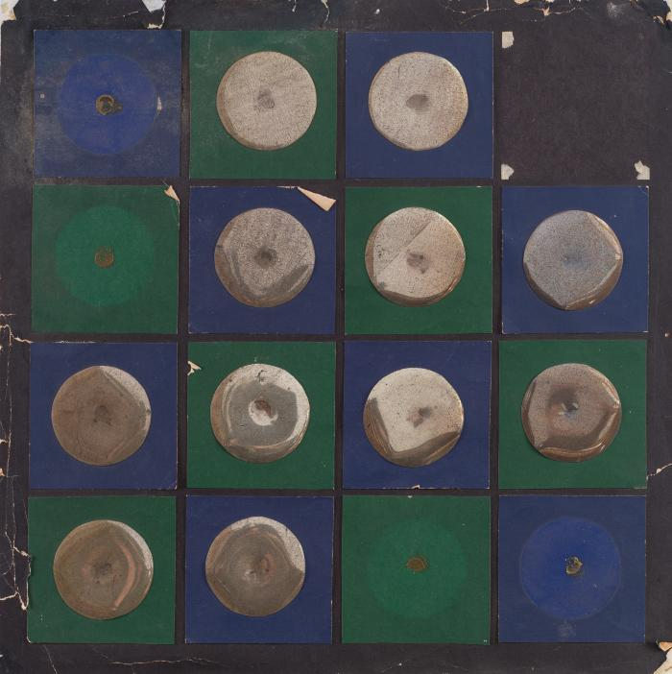
Multiple (CO_0004)
Cuadrado de cartulina negra en cuyo interior se ubican pegados 16 cuadrados alternados en colores verde y azul, de 7,6 cm. cada uno. Al interior de cada cuadrado se ubica un círculo de 5,1 cm. de diámetro realizado con plástico metalizado. Boceto de obra Múltiple.;;

